Slide 1

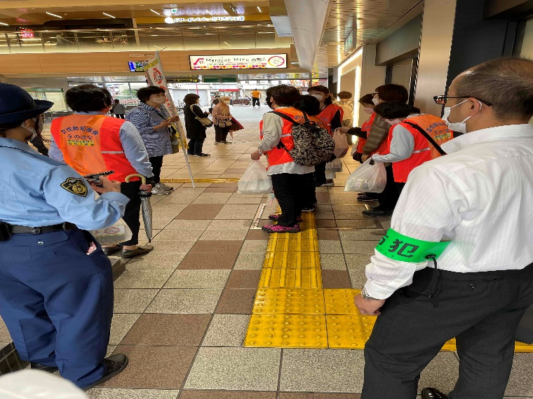
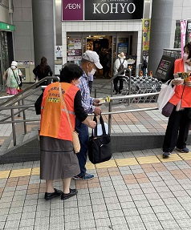
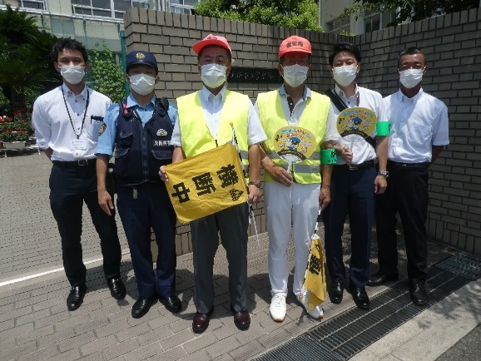
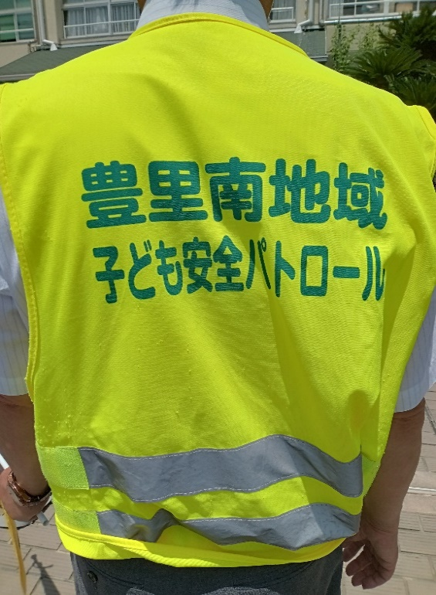
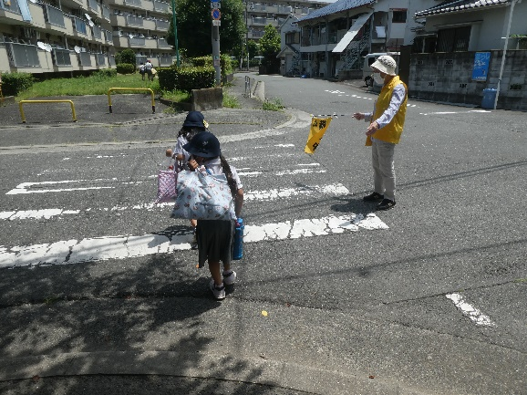
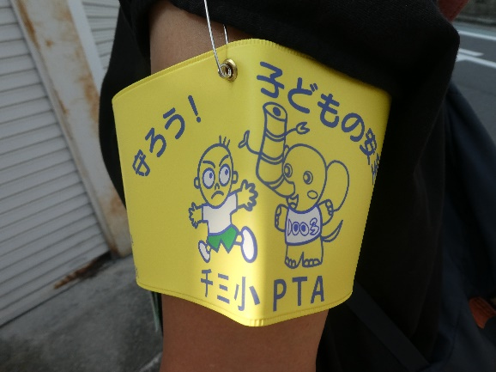
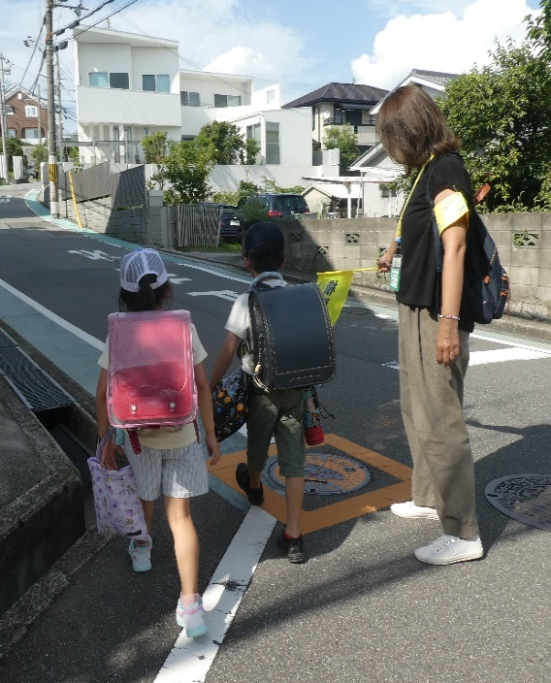
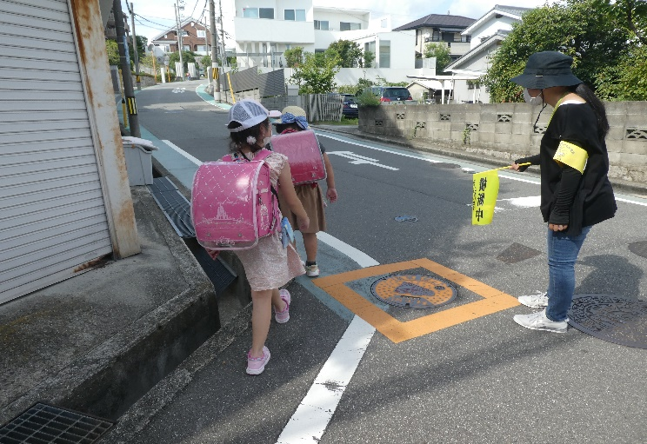
大阪府 危機管理室 治安対策課 発行
治安対策ニュース
第３８号 (令和４年９月発行) 発行：年３回
皆で守ろう地域の安全
防犯協議会女性部会「うのはな」、高槻市役所、高槻警察署の皆さんと一緒に
特殊詐欺被害防止を呼びかけるキャン ペーンを行いました。大阪府では還付金詐欺が多発しています。ATMで還付金の手続きはできません。ATMでの携帯
電話の通話はやめましょう。
ストップ！ATMでの携帯電話
高槻市特殊詐欺被害防止キャンペーン
大阪市立豊里南小学校で、見守り隊と東淀川警察署の方々と一緒に合同見守り活動を行いました。暑い日差しの中、たくさんの方々が児童の安全のために見守り活動に取り組まれています。皆様の
日々のご活動に感謝します。
大阪市立豊里南小学校
下校時見守り活動
吹田市立千里第三小学校では、創立 50周年記念ゆるキャラ「せんりたけぞう」君と「こども110番」運動のキャラクターをデザインした腕章が使用されています。児童の登下校時はこの腕章をつけたボランティアの方々が見守ってくれ
ています。
吹田市立千里第三小学校
下校時見守り活動

Slide 2





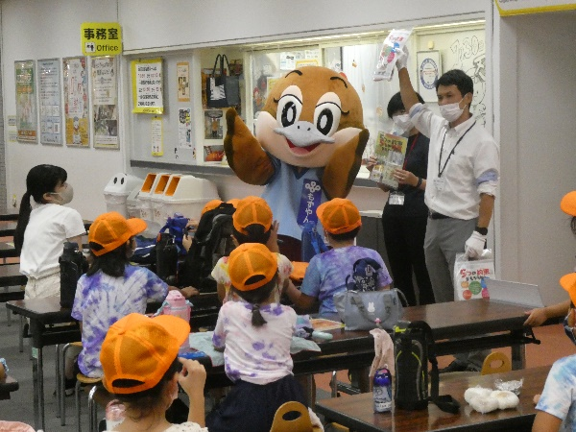
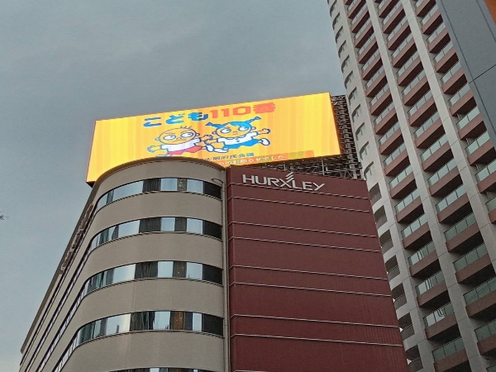
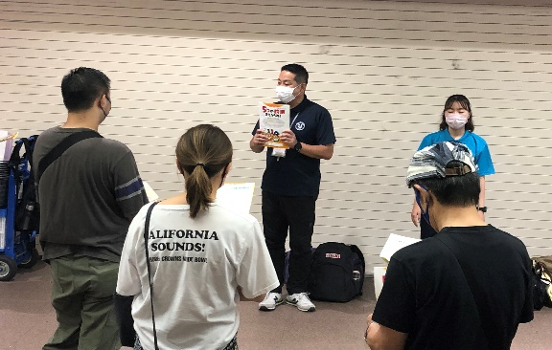
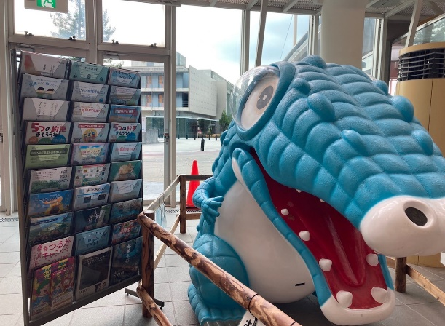
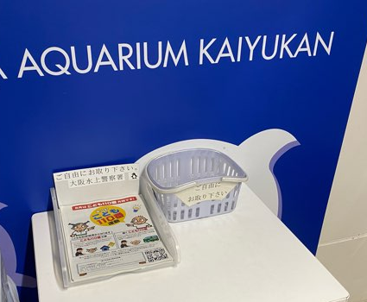
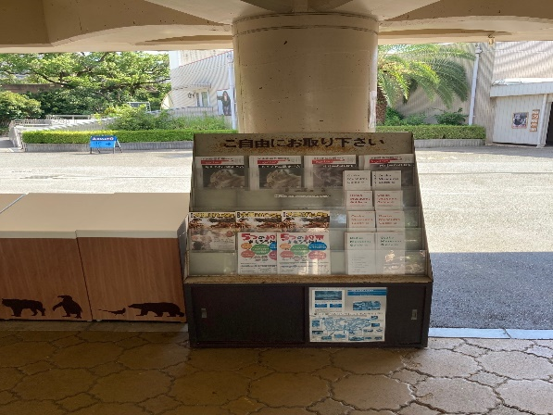
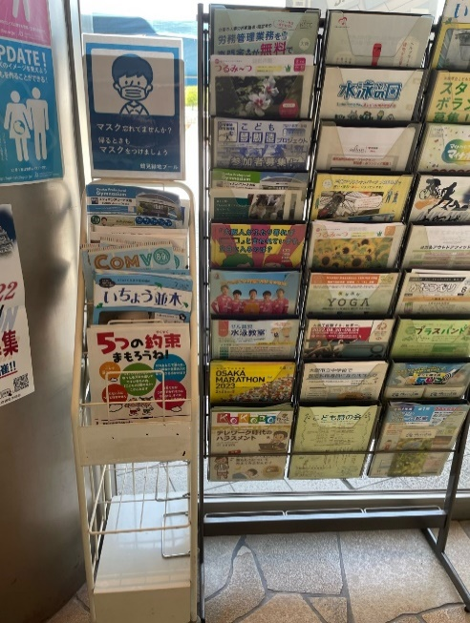

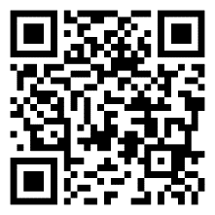

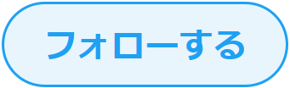
こ ど も１１０ 番 運 動 に ご 協 力 を！
「こども110番運動」とは、地域の子どもは地域 で守り、子どもたちが安心して暮らせる環境を確保するために、府民、事業者及び団体が地域ぐるみで
子どもたちの安全を守る取組みです。
主な取組みとして、「こども110番の家」や「動くこども110番」があります。
「こども110番の家」とは、犯罪に巻き込まれそうな子どもを保護する建物です。
「動くこども110番」とは、地域を巡回し、犯罪に巻き込まれそうな子どもを保護する車両です。
※登録方法につきましては、大阪府ホームページをご覧ください。
大阪府では８月を「こども110番月間」としており、運動の周知活動を実施しました。
キッズプラザ大阪での啓発活動
株式会社ハークスレイ「HOKKA VISION」
大阪府青少年活動財団による啓発活動
（左から）堺市立ビッグバン、海遊館、天王寺動物園、鶴見緑地プール
での広報啓発チラシの配布
Twitterでも掲載しています！
【公式】大阪府治安対策課
@osaka_chiantai

